Slide 1


TC2003B Gestión de Proyectos de Plataformas Tecnológicas
19 de Septiembre del 2024
Facilitador: PhD Alfredo García Suárez

Slide 2




Bienvenida
Facilitador: PhD Alfredo García Suárez

Slide 3

“Si no sabes explicarlo de un modo simple, no lo entiendes bien...”
–Albert Einstein
Facilitador: PhD Alfredo García Suárez

Slide 4

Objetivo principal del Curso
Podrás Generar soluciones innovadoras y de valor ante las problemáticas del entorno, a través de un proceso sistemático que incorpora la validación y el aprendizaje en situaciones positivas y adversas.
Facilitador: PhD Alfredo García Suárez

Slide 5
Objetivos particulares del curso
Gestionarás la plataforma tecnológica de Analítica de Negocios de acuerdo a la estrategia de la organización.
Propondrás la configuración de las plataformas tecnológicas orientada a la ejecución eficiente de la estrategia de Analítica de Negocios.
Generarás soluciones innovadoras y versátiles en entornos cambiantes que crean valor e impactan positivamente a la sociedad.
Facilitador: PhD Alfredo García Suárez

Slide 6

AGENDA
I - Identificando Soluciones de Inteligencia de Negocio
1 - Un Marco de Referencia para los Sistemas de Inteligencia de Negocios | Malu
2 - La Tecnología en la Toma de Decisiones | Alfredo
3 - Analítica de Datos en los Negocios | Alfredo
II - Valuación y Priorización Proyectos de Inteligencia de Negocios
4 - Análisis de Costos y Beneficios un Proyecto Tecnológico | Martín
5 - Análisis Cuantitativo de Proyectos | Martín
6 - Análisis Cualitativo de Proyectos | Martín
III - Desarrollo de Soluciones de Inteligencia de Negocios
7 - Desarrollo y Operación de Soluciones Tecnológicas en la Organización | Alfredo
Facilitador: PhD Alfredo García Suárez

Slide 7
AGENDA
8 - Herramientas de Administración de Proyectos y Administración de Riesgos | Martín
9 - Infraestructura Tecnológica | Malu
IV - La Industria de la Tecnología de Información
10 - El Proceso de Compra de Tecnología | Malu
11 - El Papel de los Socios Tecnológicos y las Certificaciones de Calidad en la Operación | Martín
12 - Tecnologías Emergentes en Inteligencia de Negocios | Alfredo
V - Siguientes Pasos Para la Inteligencia de Negocios
13 - Gestión de la Introducción de Innovaciones Tecnológicas en las Organizaciones | Malu
14 - El Futuro de las Tecnologías de Información y su Impacto en las Empresas | Malu
Facilitador: PhD Alfredo García Suárez

Slide 8
AGENDA
M1 | M3 | M4 | RETO
Identificando Soluciones de Inteligencia de Negocio Lunes, jueves y viernes 15:00 a 17:00 Presencial Facilitador: Alfredo García y María Luisa | Desarrollo de Soluciones de Inteligencia de Negocios Lunes, jueves y viernes 15:00 a 17:00 Presencial Facilitador: Alfredo García, Martín y María Luisa | La Industria de la Tecnología de Información Lunes, jueves y viernes 15:00 a 17:00 Presencial Facilitador: Alfredo García, Martín y María Luisa | Etapas del reto Facilitadores: Socio Formador, Ma. Luisa, Martín y Alfredo García
Facilitador: PhD Alfredo García Suárez

Slide 9

DINÁMICA DE CLASES
Introducción: Teória y descripción de conceptos y procedimientos.
Desarrollo: Aplicación y seguimiento práctico de los conceptos teóricos.
Finalización: Practica individual o por equipos de retos por sesión.
Facilitador: PhD Alfredo García Suárez

Slide 10
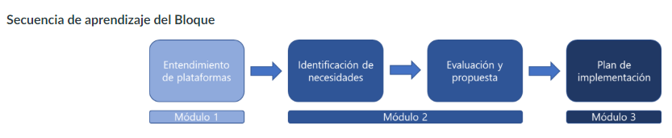
METODOLOGÍA
Facilitador: PhD Alfredo García Suárez

Slide 11
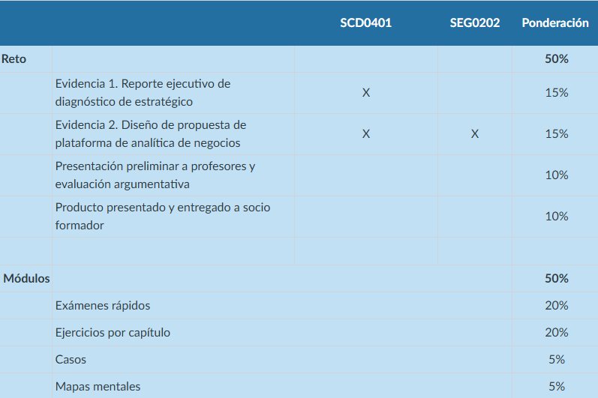
PLAN DE EVALUACIÓN
Facilitador: PhD Alfredo García Suárez

Slide 12

ACERCA DEL FACILITADOR
Doctorado en Ingeniería del Lenguaje y del Conocimiento
Inteligencia Artificial
Desarrollo IoT
Interacción Humano-Computador
Adscrito al Sistema Nacional de Investigadores SNII
Facilitador: PhD Alfredo García Suárez

Slide 13
PLATAFORMAS EN LA NUBE
GitHub del curso
https://github.com/freddy-7/TC2003B_2024.git
Facilitador: PhD Alfredo García Suárez

Slide 14
INTRODUCCIÓN
01
-Arquitectura de Tecnología de la Información
-Python. Tecnología de acceso libre
Facilitador: PhD Alfredo García Suárez

Slide 15
Arquitectura de Tecnología de Información
DEFINICIÓN
¿Qué es una arquitectura de la Tecnología de Información?
“la organización fundamental de un sistema. Comprendida por sus componentes, las relaciones entre ellos y el medio ambiente y los principios que gobiernan su diseño y evolución”
“La descripción formal de un sistema de información, organizada de manera que permite el razonamiento acerca de sus propiedades estructurales.”
“Sistema que guía la selección, modificación y uso de los recursos de TI de forma que cumple con las necesidades del negocio”
Facilitador: PhD Alfredo García Suárez

Slide 16
Arquitectura de Tecnología de Información
DOMINIOS
Resumen
La arquitectura de TI se compone de dominios tecnológicos que facilitan su estudio, aplicación y análisis estructurado.
Dominios:
Aplicativo
Colaboración
Datos y Data Warehouse
Telecomunicaciones
Cómputo
Seguridad
Internet/Extranet
Administración de Sistemas
Facilitador: PhD Alfredo García Suárez

Slide 17
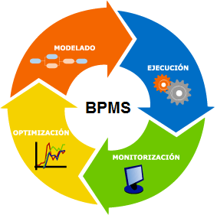
Arquitectura de Tecnología de Información
DISEÑO
Arquitectura de procesos de negocio
Define la estrategia del negocio, sus políticas, organizaciones y procesos clave. La Arquitectura de TI necesita sustentar los objetivos de la Institución
Facilitador: PhD Alfredo García Suárez

Slide 18
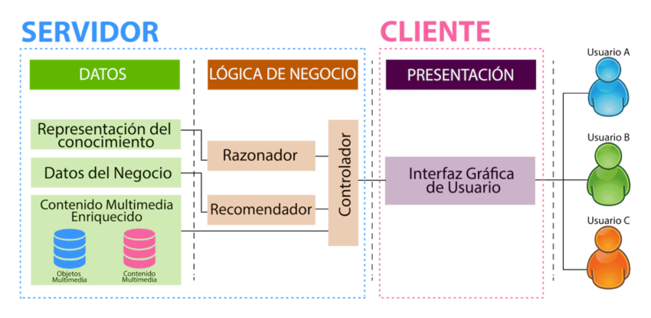
Arquitectura de Tecnología de Información
DISEÑO
Arquitectura de aplicaciones
Define el diseño de los sistemas y aplicaciones que serán desarrolladas, sus interacciones y sus relaciones con los procesos de organización •Las aplicaciones usan los servicios de la arquitectura de TI para lograr características tales como interoperabilidad, seguridad, etc.
Facilitador: PhD Alfredo García Suárez

Slide 19
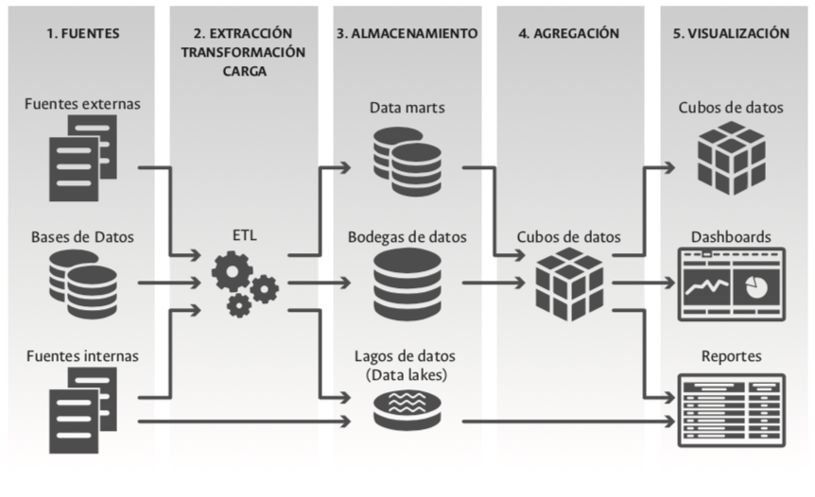
Arquitectura de Tecnología de Información
DISEÑO
Arquitectura de datos
Describe la estructura de datos física y lógica de una organización y los recursos para administrar los datos La arquitectura de TI deberá sustentar requerimientos tales como de almacenamiento, acceso, procesamiento, distribución y seguridad
Facilitador: PhD Alfredo García Suárez

Slide 20
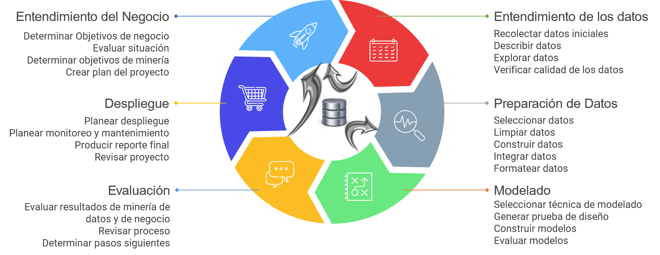
METODOLOGÍA CRISP DM
Facilitador: PhD Alfredo García Suárez

Slide 21

ANALÍTICA DE DATOS
Consideración de valores atípicos y valores faltantes, así como suavizado de datos para identificar posibles modelos.
Representación gráfica de datos para identificar patrones y tendencias.
PRE-PROCESAMIENTO
VISUALIZACIÓN
EXTRACCIÓN DE DATOS
Resumen o Extracción de Características
CORRELACIÓN
Consideración de valores atípicos y valores faltantes, así como suavizado de datos para identificar posibles modelos.
Cálculo de estadísticas básicas para describir la ubicación, escala y forma generales de los datos.
Busqueda de correlación de los datos.
Facilitador: PhD Alfredo García Suárez

Slide 22

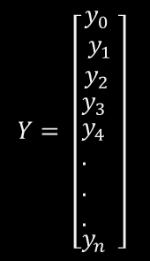

Regresión lineal
Un modelo de regresión lineal describe la relación entre una variable dependiente "y" y una o más variables independientes "X". La variable dependiente también se denomina variable de respuesta. Las variables independientes también se denominan variables explicativas o predictoras. La matriz X de observaciones sobre variables predictoras suele denominarse matriz de diseño..
$$Y= b_{0}+b_{1}∗x_{1}+b_{2}∗x_{2}+..+b_{n}∗x_{n}$$
$$B= \left[\begin{aligned}&\begin{aligned}&\begin{aligned}&\begin{matrix}b_{0} \\ b_{1} \\ b_{2}\end{matrix} \\ &b_{3}\end{aligned} \\ &b_{4} \\ &. \\ &. \\ &.\end{aligned} \\ &b_{n}\end{aligned}\right]$$
$$Y= \left[\begin{aligned}&\begin{aligned}&\begin{aligned}&\begin{matrix}y_{0} \\ y_{1} \\ y_{2}\end{matrix} \\ &y_{3}\end{aligned} \\ &y_{4} \\ &. \\ &. \\ &.\end{aligned} \\ &y_{n}\end{aligned}\right]$$
$$X= \left[\begin{aligned}&\begin{matrix}1 & x_{1,1} & x_{2,1} \\ 1 & x_{1,2} & ⋱ \\ 1 & ⋮ & ⋱\end{matrix} \begin{matrix}… & … & x_{k,1} \\ ⋱ & ⋱ & x_{k,2} \\ ⋱ & ⋱ & ⋮\end{matrix} \\ & \begin{matrix}1 & x_{1,n−2} & ⋱ \\ 1 & x_{1,n−1} & ⋱ \\ 1 & x_{1,n} & …\end{matrix} \begin{matrix}⋱ & ⋱ & ⋮ \\ ⋱ & ⋱ & ⋮ \\ … & … & x_{k,n}\end{matrix}\end{aligned}\right]$$
Es la matriz de las características independientes. (Variables predictoras)
Es el vector de la variable dependiente, calculado a partir de la matriz X. (Variable de respuesta)
Es el vector de los coeficientes calculados en la regresión lineal para el modelo.

Slide 23
Coeficiente de Correlación de Pearson
Coeficiente de Determinación
El coeficiente de correlación de Pearson (R) es una prueba estadística que permite analizar la relación entre dos variables medidas en un nivel por intervalos o de razón Pearson.
El coeficiente de determinación (R cuadrado) indica la cantidad proporcional de variación en la variable de respuesta y, explicada según las variables independientes X en el modelo de regresión lineal. Cuanto mayor sea el R cuadrado, mayor será la variabilidad explicada por el modelo de regresión lineal..

Slide 24
Escala de Correlación
El coeficiente puede variar de -1 a 1, donde el signo indica la dirección de la correlación y el valor numérico, la magnitud de la correlación. En este contexto se resumen algunos criterios de interpretación:
-1 | Correlación negativa perfecta
-0,90 | Correlación negativa muy fuerte
-0,75 | Correlación negativa considerable
-0,50 | Correlación negativa media
-0,10 | Correlación negativa débil
0 | Correlación nula
+1 | Correlación positiva perfecta
+0,90 | Correlación positiva muy fuerte
+0,75 | Correlación positiva considerable
+0,50 | Correlación positiva media
+0,10 | Correlación positiva débil
0 | Correlación nula

Slide 25
M1 Actividad 1 (Correlación)
1. Crear un nuevo repositorio nuevo con el nombre: Actividad 1
2. Agregar el archivo: diamonds.csv
3. Aplicar las acciones de pre-procesamiento pertinentes “Nulos y Outliers”
4. Crear el archivo en Visual Studio Code, respaldarlo en GitHub.
5. Encontrar la correlación que existe entre las siguientes variables con la columna precio:
a) Carat | d) Carat y depth | g) tamaño (x, y, z)
b) Depth | e) Carat y table | h) tamaño, carat y depth
c) Table | f) depth y table | i) tamaño, carat, depth y table
Facilitador: PhD Alfredo García Suárez

Slide 26
M1 Actividad 1 (Correlación)
6. Graficar los diagramas de dispersión (scatter plot)
7. Generar una tabla comparativa y un análisis breve sobre los coeficientes de correlación obtenidos.
8. Determinar cuales son las variables que influyen más sobre el precio de venta de los diamantes.
9. Subir el link del repositorio en CANVAS para “Evaluación”
Facilitador: PhD Alfredo García Suárez

Slide 27
M1 Actividad 2 (Preparación de la base de Datos)
1. Utilizar el repositorio creado con el nombre: Actividad 1
2. Agregar el archivo: Mexico.csv y los archivos .csv de otras 2 ciudades de su elección (A partir de las bases de datos listings.csv.gz), ingresar a: http://insideairbnb.com/get-the-data/
3. Aplicar las acciones de pre-procesamiento pertinentes “Nulos y Outliers”, considerando 3 criterios diferentes
4. Crear el archivo en Visual Studio Code, respaldarlo en GitHub.
5. Agregar los 3 archivos csv resultantes correspondientes a la preparación de la base de datos.
6. Describir cuales fueron los critérios de procesamiento aplicados a cada variable.
7. Subir el link del repositorio en CANVAS para “Evaluación”
Facilitador: PhD Alfredo García Suárez

Slide 28

Fin de la Sesión
Preguntas?
Alfredo.garcias@tec.mx
https://itesm.zoom.us/j/9648719322
Facilitador: PhD Alfredo García Suárez

